Slide 1


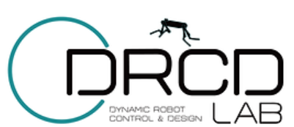
Introduce
Notes:
We present Controller-Aware RRT* with Command-Conditioned Collision Envelopes.
The goal of this work is to improve humanoid path planning in constrained environments by incorporating the behavior of the low-level locomotion controller into the high-level planner.

Slide 2
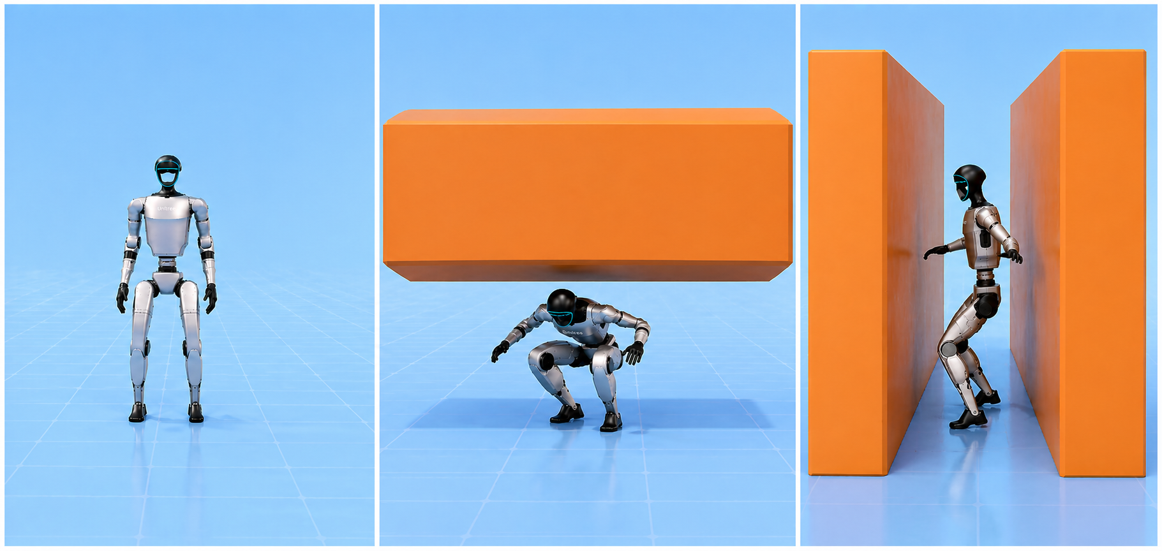
About Me.
오승빈 (2000.11.25)
중앙대학교 기계공학부 졸업(2019~2025)
공군 전역(2021~2022)
KAIST 기계공학과 석사과정 DRCD Lab (2025~)
Research Interests
Legged Robot
Dexterous Manipulation
Trajectory Optimization
Reinforcement Learning
현재 Robotics Control을 연구하고 있음

Slide 3
Project: High-Speed Legged Locomotion (with 태규)
RL controller tuning과 middleware 수정을 맡아서 함
RL-based controller로 한계까지 밀어붙이며 느낀점
RL을 통해 잘 학습된 제어기는 굉장히 강건함
But, 이 강건함이 real에도 항상 전이된다는 보장이 없음
그래서 simulation과 real robot 사이의 gap을 줄이는 Sim-to-real이 중요
다소 현실적인 문제
우연히 얻어지는 강건함
특정 Sim-to-real gap에 둔감한 제어기가 나오기도 민감한 제어기가 나오기도 함
reward engineering이 직관적이지 않은 경우가 많음

Slide 4
Research: Contact-Implicit Trajectory Optimization
현재 하고 있는 연구는 Contact-Implicit Trajectory Optimization
Robot이 환경이나 object와 접촉하면서 움직이는 상황을 다룸
- Legged robot locomotion
- Dexterous manipulation
- Object interaction
최신 제어 연구 주제 중 하나이지만, 비교적 minor한 분야
➡ 연구 community가 크지는 않음
Contact-rich problem을 optimization 관점에서 다루는 연구

Slide 5
Research: Contact-Implicit Trajectory Optimization
Motivation － Contact이 어려운 이유
Contact은 robot control을 어렵게 만드는 주요 원인
Robot이 contact을 하느냐 안 하느냐에 따라 dynamics가 달라짐
Contact state
Environment / object에 force 전달 가능
Robot과 environment/object가 서로 영향을 줌
No-contact state
Environment / object에 force 전달 불가능
Robot과 environment/object가 독립적으로 움직임
결과적으로 contact mode에 따라 system dynamics가 switching됨 ➡ Hybrid dynamics

Slide 6
Research: Contact-Implicit Trajectory Optimization
기존 방식
Contact sequence를 사람이 미리 정하는 방식
기존 model-based locomotion controller에서는 보통 어느 발이 언제 땅에 닿고 언제 떨어지는지를 미리 정해둔 뒤 control problem을 품
Legged locomotion -- OK
Foot contact pattern이 직관적
Ex) Walk / Trot / Bounding gait
즉, 사람이 contact sequence와 timing을 어느 정도 설계할 수 있음
Dexterous manipulation -- ??
어떤 finger가 어디를 contact해야 하는가?
언제 push, slide, detach, re-contact해야 하는가?
정형화되어 있지 않아 사람이 따로 설계해주기 매우 어려움
사람이 정하지 않고, optimization이 알아서 하면 좋겠다.
➡ Contact-Iimplicit Trajectory Optimization

Slide 7
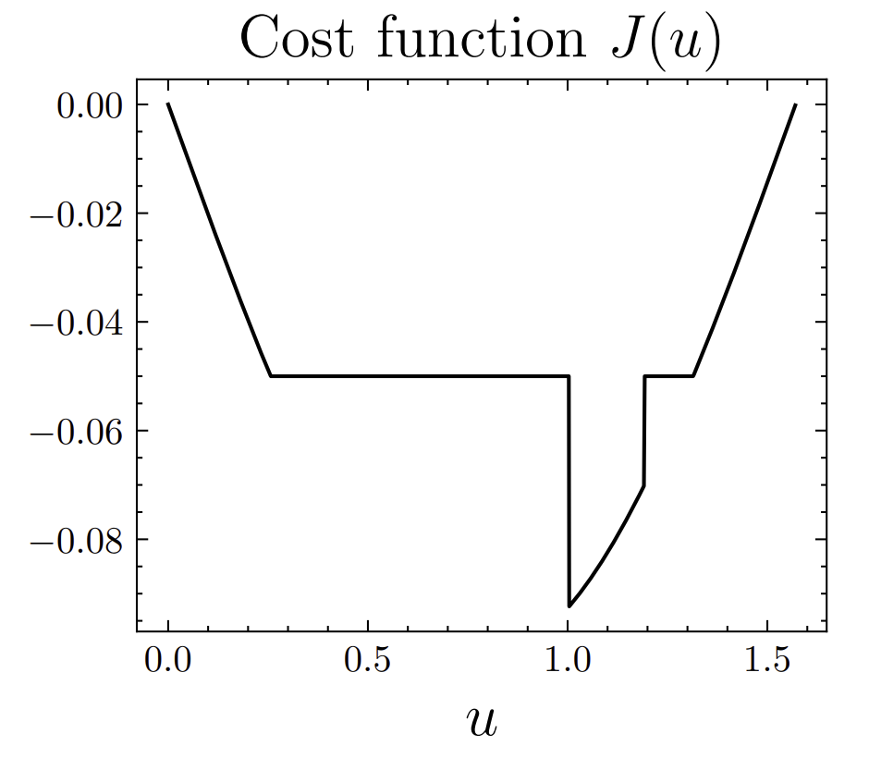
Research: Contact-Implicit Trajectory Optimization
Contact-Implicit Optimization의 어려움
Contact sequence와 timing을 optimization이 알아서 하면 좋겠다.
But, hard contact은 optimization으로 다루기 어려움
- No-contact state에서 contact 정보x
- Contact state에서는 relative velocity 정보x
➡ Objective가 non-smooth해질 수 있음
Optimization은 기본적으로 gradient 정보를 이용해 “어느 방향으로 움직이면 더 좋아지는가?”를 판단
그런데 contact 때문에 함수가 끊어진 형태가 되면, gradient를 통해 좋은 해를 찾기 어려워짐

Slide 8
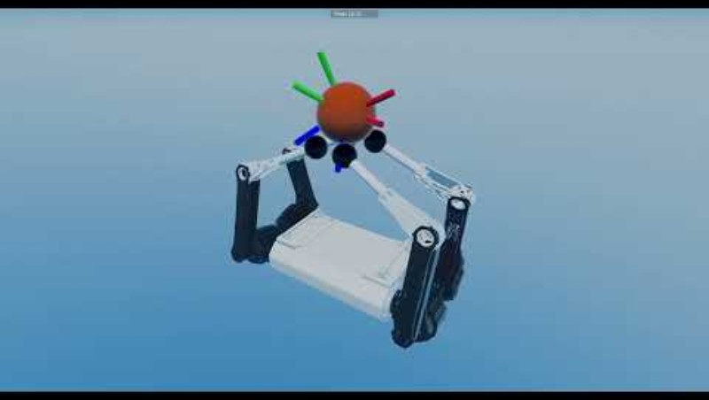
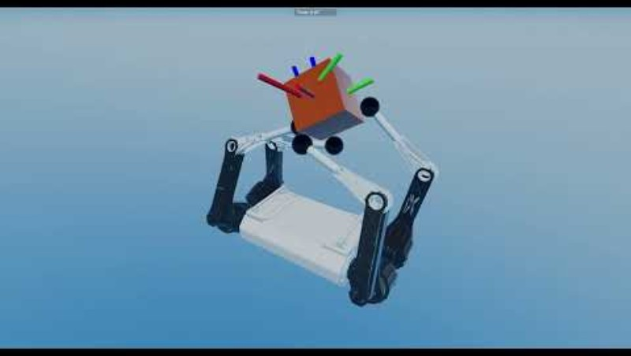
Research: Contact-Implicit Trajectory Optimization
연구 방향
contact를 optimization-friendly하게 만들기
hard contact에서 생기는 discontinuity를 optimization이 다루기 쉬운 형태로 relaxation하는 것
목표
Contact sequence를 미리 주지 않아도 optimizer가 contact을 찾도록 함
Physically feasible한 motion을 생성
동시에 optimization problem은 tractable하게 유지

Slide 9
Research: Contact-Implicit Trajectory Optimization
현실적인 한계
General-purpose controller로 사용하기에는 아직 한계
Contact-implicit trajectory optimization이 모든 robot을 제어하는 단일 범용 controller가 되기는 어렵다고 생각함
이유
Relaxation을 하더라도 여전히 문제가 있음
Local minimum
NonConvex Optimization이기 때문에 여전히 local minimum 문제는 남아있음
Relaxation bias
Contact를 다루기 쉽게 바꾸는 과정에서 원래 optimum과 차이가 생길 수 있음
Robustness
체감상 RL과 비슷한 정도의 강건함은 없어보임
따라서 이를 MPC처럼 사용하더라도, controller로서의 가치는 아직 제한적이라고 생각함

Slide 10
Research: Contact-Implicit Trajectory Optimization
그럼 어디에 쓸 수 있을까?
기대하는 활용 분야: Motion Retargeting?
이 framework가 특히 유용할 수 있다고 생각하는 분야는 motion retargeting
대상
Object interaction motion dataset
Dexterous manipulation dataset
Human-object interaction dataset
다른 robot hand / gripper로의 motion transfer
이런 dataset에서는 보통
Contact label이 없는 경우가 많음
있더라도 robot morphology가 바뀌면 기존 contact 정보를 그대로 쓰기 어려움

Slide 11
모임에서 나누고 싶은 이야기
Elbaph를 읽어보며, 각자의 분야에서 경험을 통해 얻은 insight를 공유하는 모임이라는 인상을 받음
내가 나눠보고 싶은 이야기
최근 robotics control 연구의 trend와 방향
연구를 하면서 느낀 개인적인 생각과 문제의식
기대하는 점
서로 다른 분야에서 문제를 정의하고 해결하는 방식 배우기
내 분야를 다른 관점에서 바라보기

Slide 12
Thank You !

